Slide 1



Slide 2
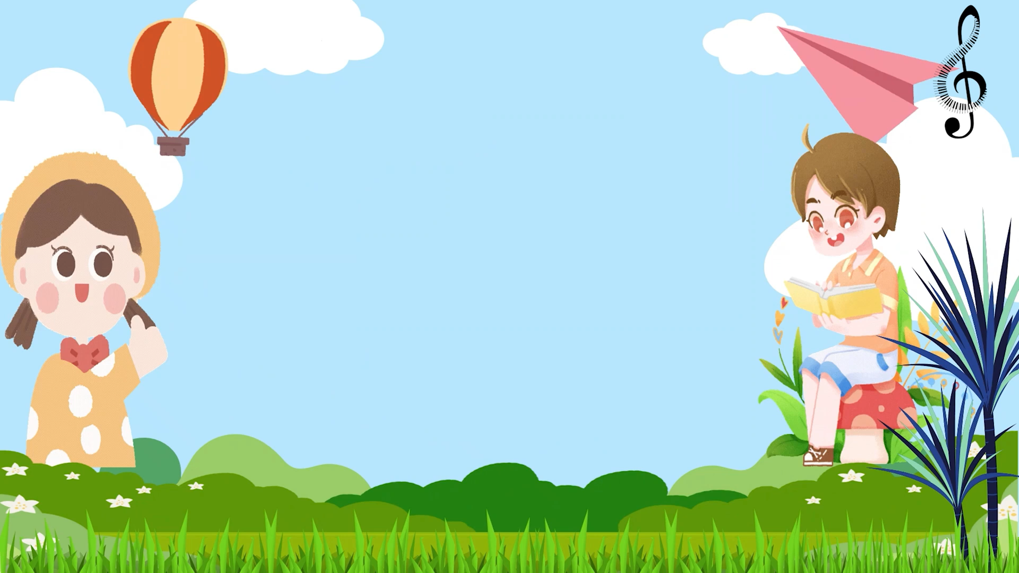

Slide 3


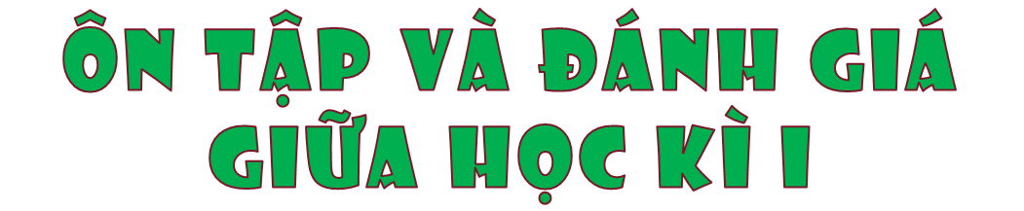
Tiết 3

Slide 4

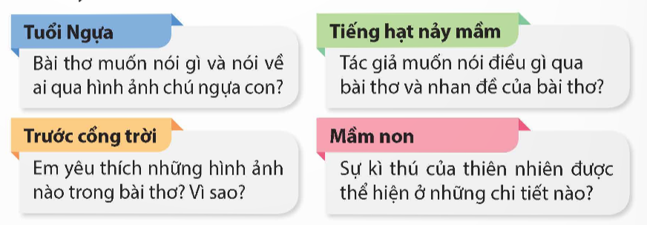
1. Đọc thuộc lòng đoạn thơ (khoảng 100 chữ) trong một bài thơ đã học dưới đây và trả lời câu hỏi.

Slide 5



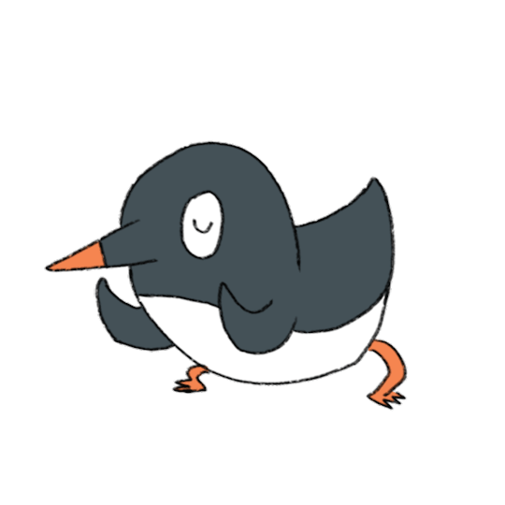
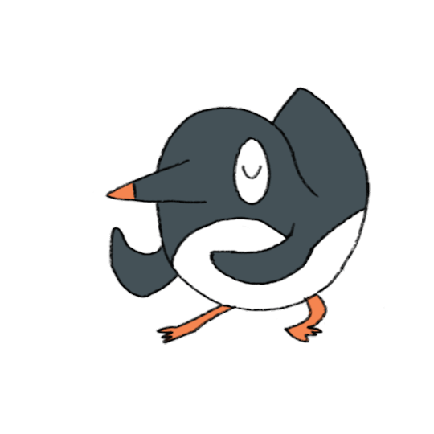







Slide 6




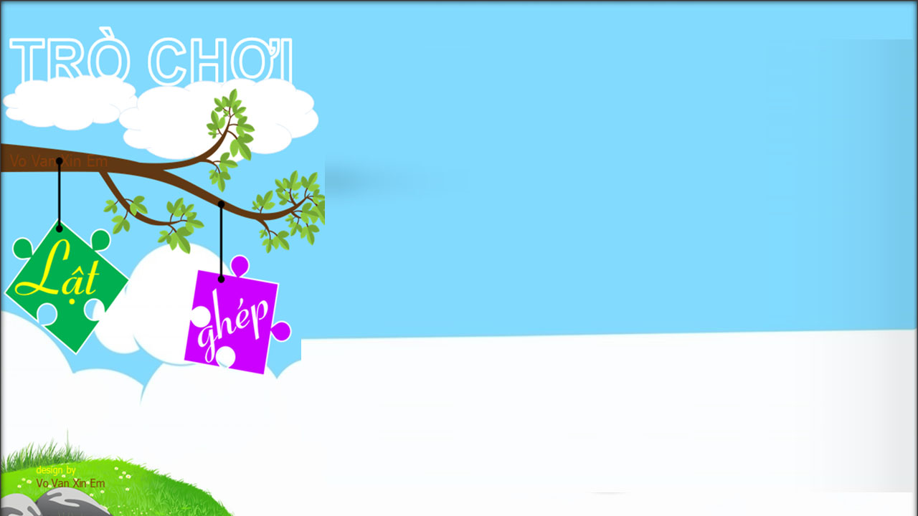


Học tiếp

Slide 7

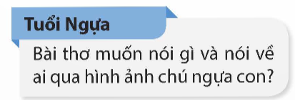

Bài thơ muốn nói về nhân vật người con thông qua hình ảnh chú ngựa, hi vọng con sẽ học hành, tìm đến những ước mơ, hoài bão tương lai và có một cuộc sống thành công.

Slide 8
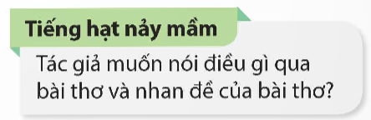
Qua bài thơ và nhan đề của bài thơ, tác giả muốn nói đến tình yêu thương của cô giáo dành cho các bạn học sinh khiếm thính và thế giới âm thanh được cô chuyển tải.

Slide 9
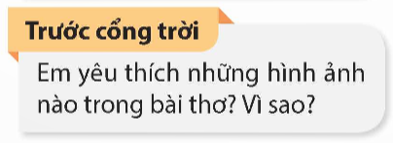
Trong bài thơ, em yêu thích những hình ảnh: người gặt lúa, trồng rau, tìm măng, hái nấm. Vì em thấy đất trời rộng lớn, có những con người không cất thành tiếng, không nhìn rõ mặt vẫn chăm chỉ làm công việc của mình. Mỗi người một việc – con người tuy nhỏ bé nhưng thật mạnh mẽ, tài năng.

Slide 10
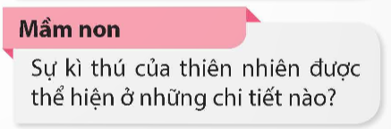
Sự kì thú của thiên nhiên được miêu tả qua những chi tiết: mây bay hối hả, mầm non mắt lim dim, mưa phùn lất phất, rào rào trận lá, chú thỏ phóng nhanh, trăm ngọn suối róc rách reo mừng, ngàn chim muông nổi hát ca vang dậy, mầm non bật chiếc vỏ đứng dậy khoác áo màu xanh biếc.

Slide 11
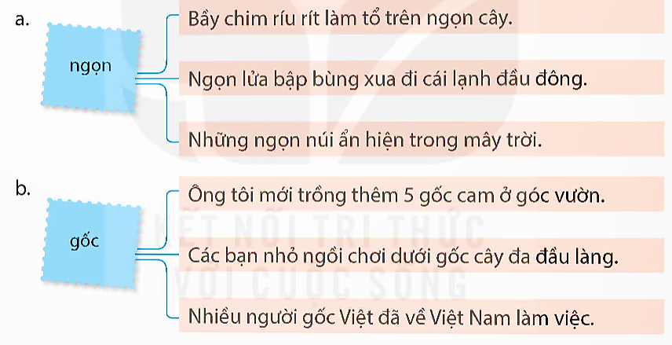
2. Từ “ngọn” và từ “gốc” trong mỗi câu dưới dây mang nghĩa gốc hay nghĩa chuyển?

Slide 12

– Từ ngọn:
+ Bầy chim ríu rít làm tổ trên ngọn cây. (nghĩa gốc)
+ Ngọn lửa bập bùng xua đi cái cạnh đầu đông. (nghĩa chuyển)
+ Những ngọn núi ẩn hiện trong mây trời. (nghĩa chuyển)

Slide 13
– Từ gốc:
+ Ông tôi mới trồng thêm 5 gốc cam ở góc vườn. (nghĩa chuyển)
+ Các bạn nhỏ ngồi chơi dưới gốc cây đa đầu làng. (nghĩa gốc)
+ Nhiều người gốc Việt đã về Việt Nam làm việc. (nghĩa chuyển)

Slide 14
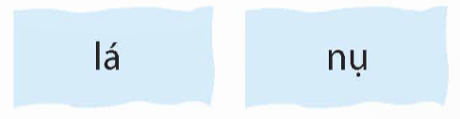
3. Đặt câu để phân biệt nghĩa gốc và nghĩa chuyển của mỗi từ dưới đây
+ Lá cây rì rào trong gió. (nghĩa gốc)
+ Chị em tôi chụm đầu đọc lá thư của bố. (nghĩa chuyển)
+ Lá cờ đỏ sao vàng tung bay trong gió. (nghĩa chuyển)
+ Cây hoa hồng đã ra những cái nụ nhỏ xinh. (nghĩa gốc)
+ Dì tôi nở nụ cười thật tươi (nghĩa chuyển)

Slide 15

